Slide 1
Школа волшебников – начальные классы
работаем с фильтрами

Slide 2
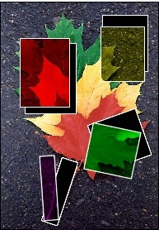
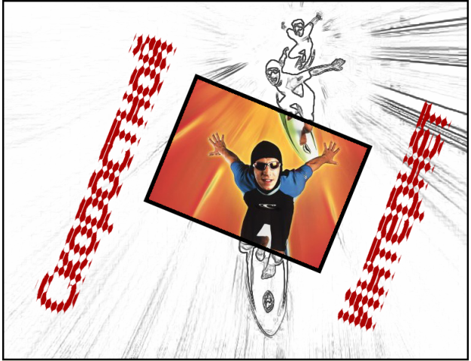
Композиции с акцентом
№1
№2

Slide 4
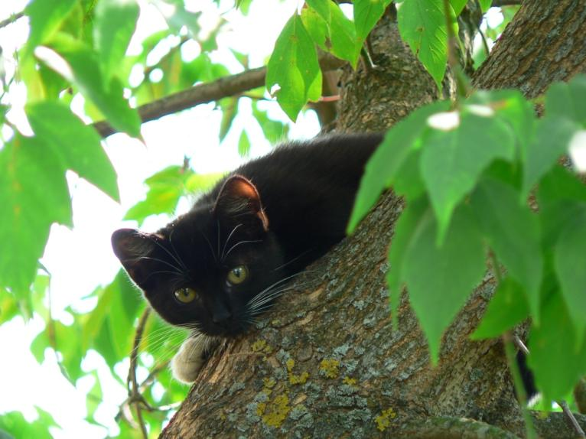
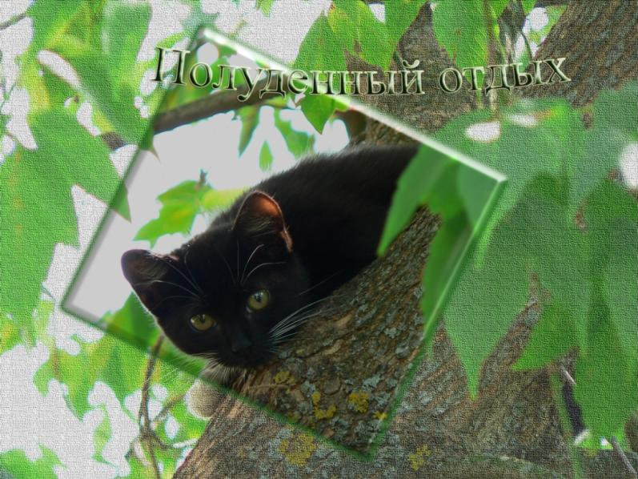

Slide 5
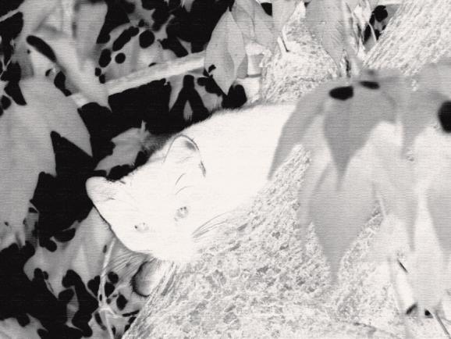
Sketch(Эскиз)

Slide 6
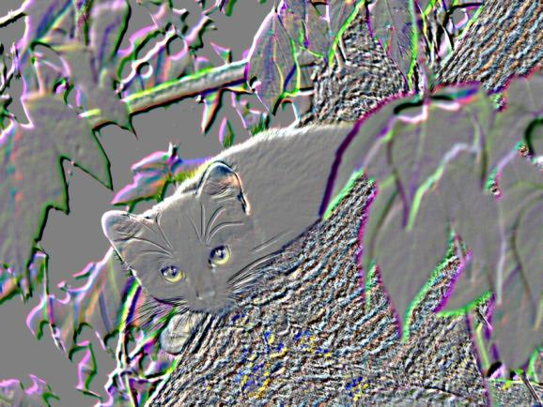
Stylize (Стилизация)

Slide 7
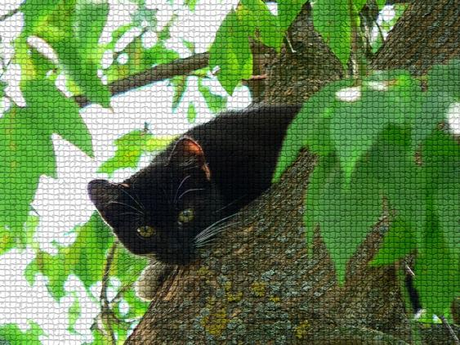
Texture (Текстура)

Slide 8
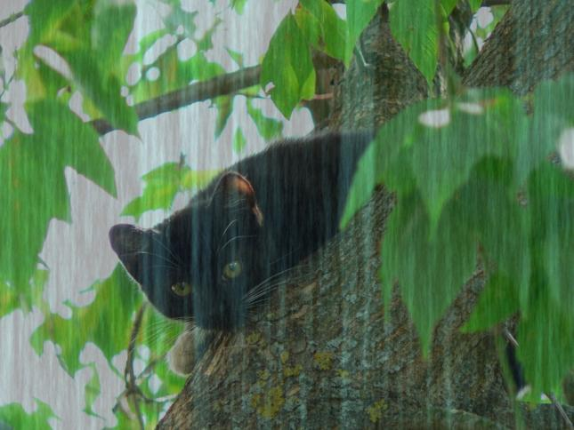
Render (Визуализация)

Slide 9
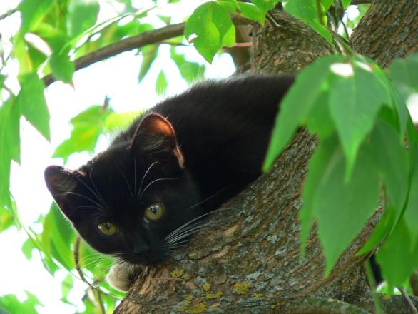
Distort (Искажение)

Slide 12
Практическая работа
создать композицию с акцентом на прямоугольную область внутри изображения и надписями рекламной направленности.

Slide 13
Для фотографий, размещённых в папке «Обеспечение»
Сделайте рамку и добавьте тень;
Оформите с помощью фильтра задний план;
Выберите подходящий стиль текста и гармонично разместите надпись рекламного содержания;
Сохраните результат в форматах psd и jpeg.

Slide 14
Что у нас получилось

Slide 18
Создать веб-альбом «Создание композиций»

